Slide 1
Virtualización
Creación de un entorno de trabajo basado en Linux

Slide 2
Virtualización:
En Informática, la virtualización es la creación a través de software de una representación (versión virtual) de algún recurso tecnológico, por lo tanto este software tiene la función de simular la existencia del recurso tecnológico que se quiere virtualizar.
La virtualización es la creación de una forma virtual de un recurso de computación como una computadora, servidor, otro componente de hardware, o un recurso de software como un sistema operativo. El ejemplo más común de virtualización es partir un disco duro durante la instalación de un sistema operativo, en la que el disco duro físico se divide en múltiples discos lógicos para proveer un mejor almacenamiento y recuperación de datos.

Slide 3
Tipos de virtualización:
La virtualización se clasifica de acuerdo al recurso creado. Las categorías son:
Virtualización de red.
Virtualización de servidor.
Virtualización de escritorio.
Virtualización de hardware.
Virtualización de software.
De todos los anteriores, la virtualización de servidor es la más usada. Esta requiere agrupar recursos de uno o más servidores físicos y partirlos en múltiples servidores virtuales. Una herramienta especial llamada hipervisor se usa para este propósito.

Slide 4
Tipos de hipervisores:
Tipo 1: los que se conectan directamente en el hardware, también conocidos como Máquinas Virtuales (VMware, Microsoft y Citrix son los líderes del mercado en este aspecto).
VMware ESXi - Microsoft Hyper-V - KVM (Kernel-based Virtual Machine) - Xen / Xen Project - Oracle VM Server
Tipo 2: los que se hospedan en un sistema operativo ajeno.
Oracle VM VirtualBox - VMware Workstation / VMware Fusion (para macOS) -
Parallels Desktop (para macOS) - QEMU

Slide 5
Ventajas de la virtualización:
Obtener un mejor desempeño y eficiencia de los recursos en los componentes de computación existentes.
Mejorar la seguridad de la máquina virtual. Ya que las Máquinas Virtuales (VMs) están separadas lógicamente de cada una, un ataque de malware o un glitch en el software en una no afectaría a las demás.
Ahorro de dinero en el hardware. La virtualización de software es menos costosa, y requiere menos hardware que una máquina física.
Tranquilidad, ya que las Máquinas Virtuales son más confiables en cuanto a recuperación ante desastres, respaldos y recuperación de capacidades.

Slide 6
Asignación de recursos:
La asignación de memoria y poder de procesamiento de las Máquinas Virtuales debe ser planeada con anticipación, además de que requiere de un gran entendimiento del crecimiento de la red. El espacio de almacenamiento para las Máquinas Virtuales que no es debidamente asignado impacta notablemente en el desempeño, y perjudica también la creación de nuevas Máquinas Virtuales cuando se agota el espacio.
Las que no estén en uso deben ser monitoreadas y removidas para mantener optimizado el almacenamiento.

Slide 7
Monitoreo del desempeño de las Máquinas Virtuales:
La mayoría del software de monitoreo de red no cuenta con el de las Máquinas Virtuales, por lo que se requiere una herramienta por separado. Esto complica aún más la red, y puede resultar en una nula supervisión de los dispositivos.
Una solución de monitoreo de Máquinas Virtuales integrada ayuda a obtener el mejor desempeño de la red.

Slide 8
Virtualización con VirtualBox:
Oracle VM VirtualBox es un hipervisor gratuito y de código abierto para la virtualización, desarrollado por Oracle Corporation, creado por Innotek, fue adquirido por Sun Microsystems en 2008, que a su vez fue adquirido por Oracle en 2010
La página oficial de la herramienta es https://www.virtualbox.org/ y desde ella es posible descargar las distintas versiones de la misma así como acceder a la documentación para los usuarios.

Slide 9
Características de VirtualBox:
VirtualBox es multiplataforma ya que soporta Windows, Linux.
Gratuito
Soporta todas las ediciones de Windows incluido Windows Server
Podemos omitir la virtualización asistida por hardware
Permite tomar instantáneas o snapshots para guardar el estado actual de una VM
Facilidad de administración de las imágenes ISO
Creación y configuración de máquinas virtuales de forma sencilla
Puede ser instalado en arquitecturas de 32 y 64 bits
Es de código abierto
Soporte de USB y escritorio remoto
Portable

Slide 10
Requisitos mínimos para el uso de VirtualBox:
Memoria RAM de 2 MB para Windows 7; 4 GB para Windows 8 ó Windows 10. Aunque lo aconsejable empieza por el doble de lo indicado.
Espacio libre en disco de mínimo 90 MB para cada máquina virtual. Pero cualquier virtualización de un sistema operativo mínimamente moderno va a ocupar 1 GB; de ahí para arriba.
Procesador Intel o AMD con soporte de virtualización. Para que la máquina vaya mínimamente fluida se recomienda procesadores de más de dos núcleos.

Slide 11
Descarga de VirtualBox:
Hay versiones del programa VirtualBox para Windows o para Linux. También versiones para procesadores de 32 bits (x86) y para procesadores de 64 bits (x64).
Website de descarga de VirtualBox: https://www.virtualbox.org/

Slide 12
Detalles que hay que tener en cuenta antes de instalar VirtualBox:
Si no se activa la virtualización por hardware en la BIOS/UEFi, sólo puede virtualizar sistemas operativos de 32 bits, aunque el Windows «huésped» sea de 64 bits. Por lo que solamente es posible usar archivos ISO de instalación de sistemas operativos preparados para ordenadores de 32 bits (x86)
Activando la virtualización por hardware, y si el procesador y sistema operativo «huésped» es de 64 bits, sí será posible virtualizar sistemas operativos «invitados» de 64 bits.
En el proceso de instalación se debe seleccionar la opción de instalación de un controlador de bus, es necesario para que el sistema operativo virtualizado pueda conectarse por ejemplo con los puertos USB de la computadora.

Slide 13
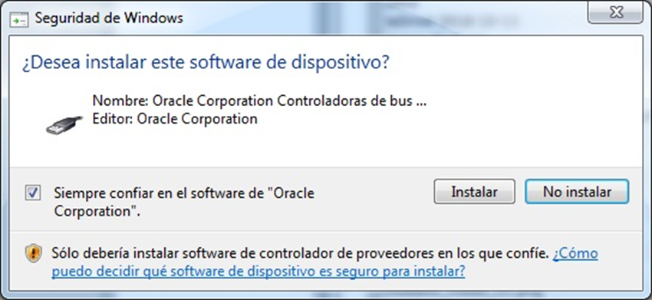

Slide 14
Instalar Virtualbox Extension Pack:
El Virtualbox Extension Pack es un paquete que brinda mayor compatibilidad con USB 2.0 y 3.0, controladores de host, cámaras web, discos sólidos NVMe, encriptación de disco entre otros.
Hay que acceder al LINK correspondiente (ver imagen) para descargar el Virtualbox Extension Pack.

Slide 15
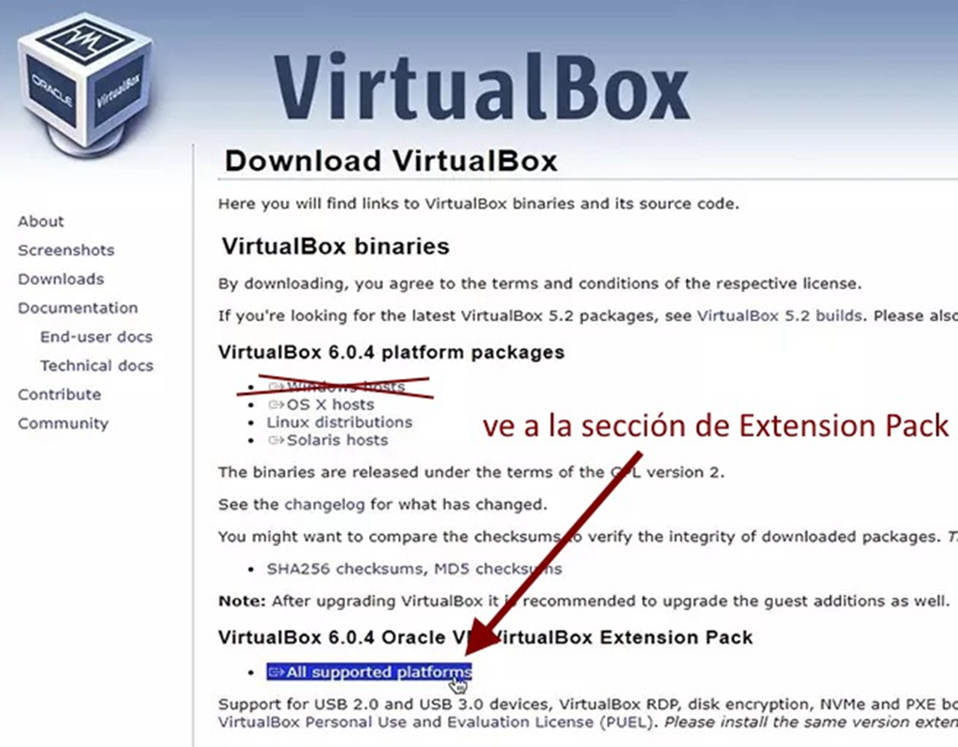

Slide 16
Funciones «Guest Additions» que instala VirtualBox Extension Pack:
Integración del puntero del mouse.
Carpetas compartidas. Brinda la posibilidad de intercambiar archivos entre el anfitrión y el invitado de forma segura y totalmente funcional.
Nuevo soporte de vídeo: En las Guest Additions, se instalan controladores de video personalizados cuyo objetivo es ofrecer modos de vídeo de una mejor calidad y no basarse en la configuración estándar, también se incluye rendimiento de video acelerado.
Ventana completa: Gracias a esta opción es posible que las ventanas individuales que son desplegadas en el escritorio de la máquina virtual tengan la posibilidad de ser mapeadas en el escritorio del host, con esto se crea un ambiente de simulación de que las acciones se ejecutan en el host directamente.
Portapapeles compartido: Otra de las funciones interesantes ya que esta opción permite que el portapapeles del sistema operativo invitado pueda compartirse con el sistema operativo host.
Sincronización de tiempo: Al usar esta opción se asegura que la hora del sistema del huésped está sincronizada con la del host usando el protocolo NTP.

